Slide 1
Procesamiento de datos faltantes
4 julio 2018
Juan Camilo Rivera Hugo Dorado
j.c.rivera@cgiar.org h.a.dorado@cgiar.org

Slide 2
Fuentes de información
Locales
Internacionales

Slide 3
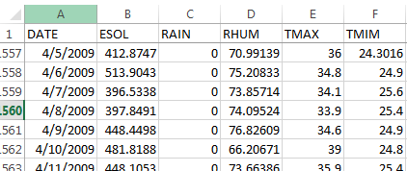
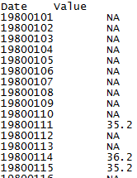
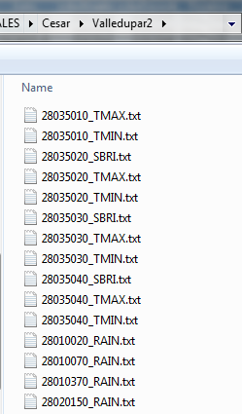
Control de calidad
Como colocar formatos a los archivos que llegan de las estaciones meterologicas.

Slide 4
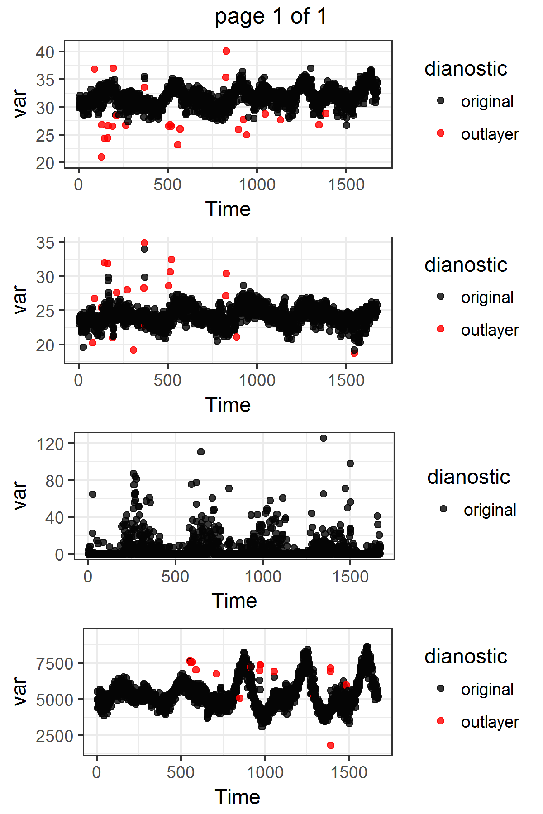
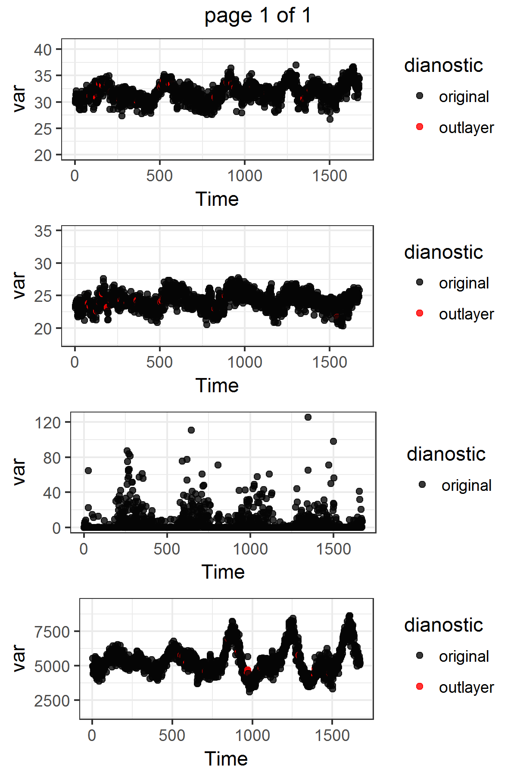
Notes:
Control de calidad de los datos de clima.

Slide 5
Codigo en R
Poner unos scripts

Slide 6
Llenado de faltantes
Rmwagen
*Revisar un poco de la bibliografia de rmwagen y explicar la parte matematica.
*Hacer un script con los datos rmwagen.
*Promedio movible

Slide 7
Control de calidad
Como se detectan outliers con R
Buscar tecnicas en R de la deteccion de outliers, series de tiempo

Slide 8
Thank you!

